Slide 1
MINISTERIO JUVENIL
David Leví Orta Álvarez

Slide 2
Relación

Slide 3
Recuerda sus Nombres

Slide 4
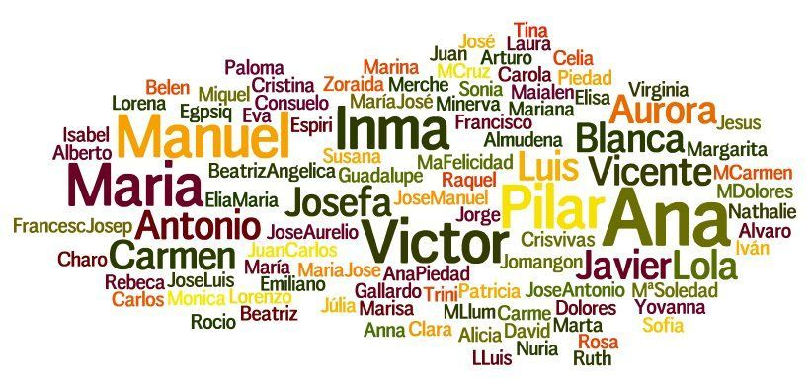
Recuerda sus Nombres
No saber el nombre de alguien equivale a que no es lo suficiente importante

Slide 5
Recuerda sus Nombres
No saber el nombre de alguien equivale a que no es lo suficiente importante
Nos escondemos detrás del “hermano-hermana”

Slide 6
Recuerda sus Nombres
No saber el nombre de alguien equivale a que no es lo suficiente importante
Nos escondemos detrás del “hermano-hermana”
El nombre es muy importante

Slide 7
Estímulos

Slide 8
Estímulos
La sociedad hace creer que no son los suficientes hasta tener algún producto
En escuela pueden tener burlas
En casa los padres tal vez los hagan sentir mal

Slide 9
Estímulos
Honestidad
Obediencia
Fidelidad
Puntualidad
Esfuerzo extra
Conocimiento
Habilidad
Iniciativa
Disposición

Slide 10
Bibliografía
Leys, L. (2009) El Ministerio Juvenil Efectivo. Miami, Florida: Editorial Vida

